Slide 1
FHIR 快速掃描 以臨床資料為例，簡介如何使用 FHIR 並進行資料存取
Lorex L. Yang（楊宇凡）<ceo@sita.tech>
May 23, 2019 / 花蓮慈濟大學／FHIR 生理監測及醫學影像跨院互通研討會

Slide 2
About myself
Backend developer / node.js
Linux server administration
Proxmox VE / Docker
Web hosting service
Open source lover
矽塔資訊服務有限公司 | 執行長
雪歐有限公司 | 技術長
高嘉國際餐飲股份有限公司 | 系統工程師
宇宙新幹線科技有限公司 | 系統工程師
Lionfree 獅子的免費虛擬主機 | 共同創辦人

Slide 3
FHIR 簡介

Slide 4
Fast 快速 Healthcare 健康照護 Interoperability 互通 Resources 資源

Slide 5
FHIR 概觀
是一種新興的醫療資訊交換標準
由 HL7 International（國際健康資訊第七層協會）制定
奠基於 HL7 v2 & HL7 v3 標準
主要目標為
促進醫療單位有效溝通醫療相關資訊
廣泛應用於多種設備，包含但不限於電腦、手機、平板等裝置

Slide 6
重點在快速

Slide 7

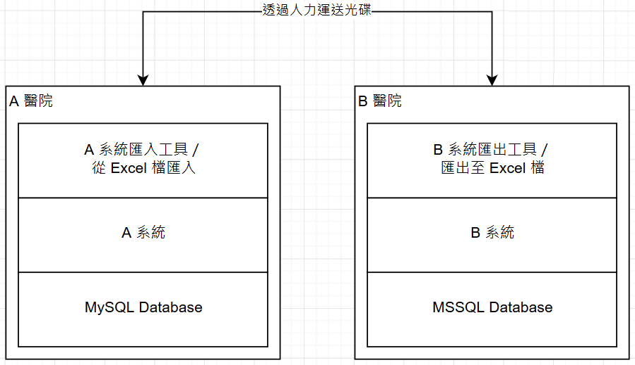
傳統資料互通方式
資料格式不一致，無法互通

Slide 8
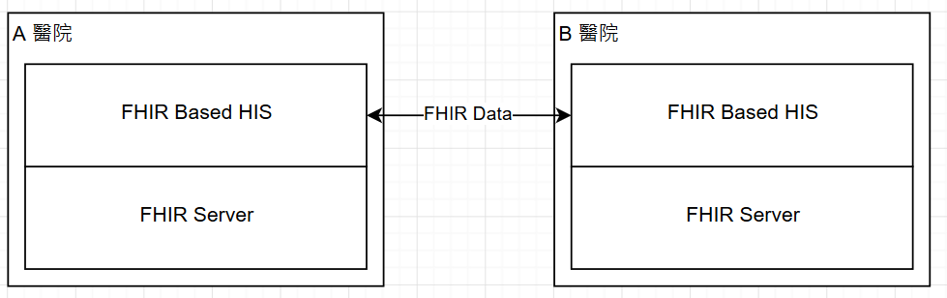

導入 FHIR 後的資料互通方式
格式一致，可以無痛互通！

Slide 9
So what is FHIR?
基本上就是一個資料模型
把整個醫療流程／體系中會接觸到的資料全部標準化為單一資料結構
支援多種不同資料格式
採用主流資訊實作標準
沒醫學基礎的工程師也可以理解，很好上手
要跟其他系統對接也很方便
可讀性高
醫療人員不用懂程式設計，也能看得懂資料
格式嚴謹，Document 齊全且明確
Developer Friendly ❤

Slide 10
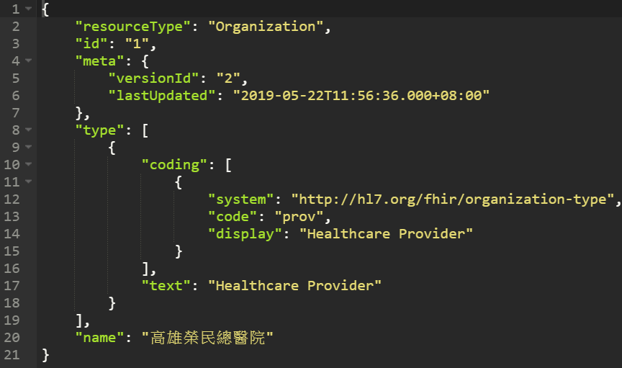
Example 1

Slide 11
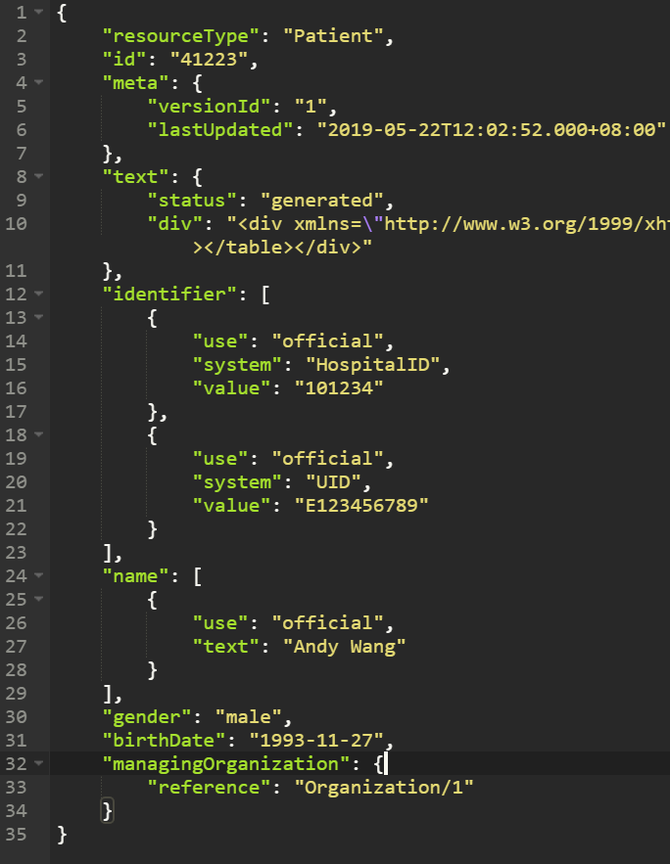
Example 2

Slide 12
FHIR 結構
對醫療人員／醫學系學生來說， FHIR 是一種描述醫療資源／行為／數據／流程…etc 的方法
對開發人員／醫資or醫工系學生員來說， 我們熟悉的 FHIR 事實上是一堆 Data Structure
每一個醫療資源／行為／數據／流程…etc 都是一個 Resource
依照不同的分類，FHIR 將幾個 Resource 組成一支 Module 方便檢視

Slide 13
如何快速讀懂 FHIR Document ?

Slide 14
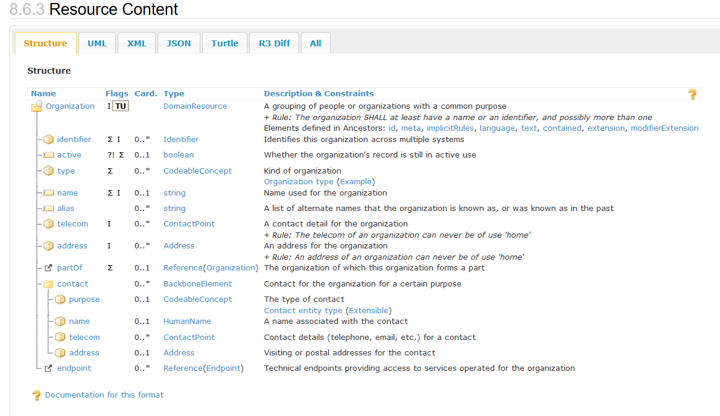
隨便抓一個 Resource 看一下
欄位定義
欄位名稱
對應數量
資料型態（Data Type）

Slide 15
Data Structure? Data Format? Data Type?
所謂的 Data Structure（資料結構），是對一組資料組成的定義
而 Data Format（資料格式），則是表達這組資料的方法（例如 XML、JSON 等）
一個 Data Structure 可以用許多不同的 Data Format 所表示
一個 Resource 只有一種 Structure，但是支援多種 Data Format
在開發實務上，並不需要認識所有的 Data Format，僅需挑一種來用即可
至於 Data Type（資料型態），則是定義一項資料值的類型（例如 Number、String、Time…etc）

Slide 16
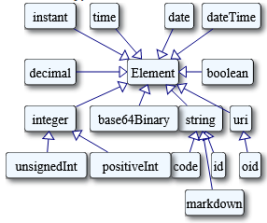
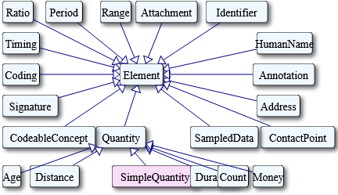
Data Type
Primitive Type
Complex Type

Slide 17
Primitive Type vs. Complex Type
Primitive Types 大多是常見且格式定義明確的資料型態。
例如 integer 就是 “整數”date 是 “日期”，兩者都有既定的格式
Complex Types 比較複雜，大多由數個 Primitive Type 組成
一個 Complex Type 內，甚至可以由其他 Complex Type 構成

Slide 18
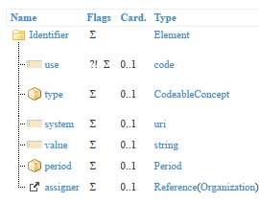
Primitive
Complex
Primitive
Primitive
Complex

Slide 19
另外還有一個 Reference

Slide 20
Reference 是對應到其他 Resource 的參照 可以透過 ID 與其他 Resource 對應在一起

Slide 21
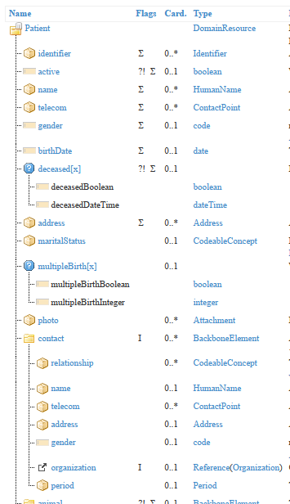
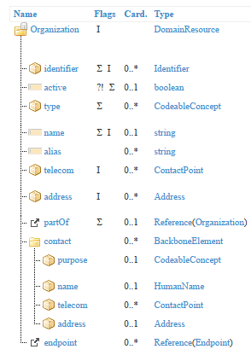

資料型態（Complex）
參照
資料型態（Primitive）

Slide 22
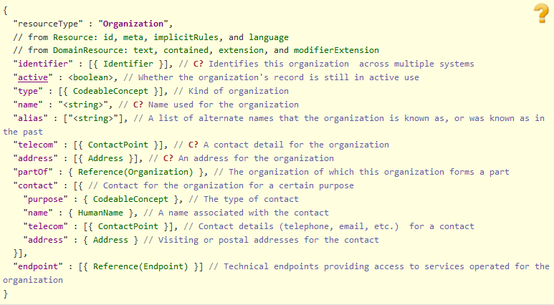
網站有提供範例，抓下來改即可

Slide 23
如何存取 FHIR 資料 ?

Slide 24
REST API
當代主流的資訊交換技術，廣泛應用於軟體開發
充分使用 HTTP 通訊協議
擁有簡潔直觀的 URI
透過 REST API 可以對 FHIR 資料庫進行各項操作（增／刪／改／查）
接受 FHIR 所支援的 Data Format（JSON and XML）

Slide 25
REST API 的應用情境
單一資源（例如 /user/1）
多重資源（例如 /users）
GET | 列出該筆Resource與其下的 Attributes
POST | 在該筆Resource下新增給定的 Attributes
PUT | 使用給定的Resource與Attributes 取代原有Resource（整筆替換）
PATCH | 只更新該筆Resource下指定的 Attributes（部分更新）
DELETE | 刪除該筆Resource
GET | 列出該資源組裡面所有Resources
POST | 在該資源組中新增Resource
PUT | 若該資源組中無指定Resource，則新增（跟POST 一樣），否則就整筆替代該Resource
DELETE | 刪除整個資源組下的所有 Resources

Slide 26
REST API 使用方法
<Method> <baseURL>/<resource>/[id]{?options}
HTTP 方法 網址 目標 resource id 選項

Slide 27
看不懂嗎？
GET https://hapi.fhir.tw/baseDstu3/Observation/41123?_pretty=true
HTTP Method
BaseURL
Resource
Id
Options

Slide 28
組織臨床資料，並寫入 FHIR Server 內 以 Patient 為例

Slide 29
範例病人資料
姓名：王大明
性別：男連絡電話：0912-345-678
聯絡地址：高雄市小港區大馬路999號
資料有效狀態：YES
生日：84/01/01

Slide 30
組織資料步驟
判定、或取得各欄位所屬的 Resource 與 Field Name，並建一張表對應
原始欄位 | 原始資料 | 對應欄位 | 資料格式
姓名 | 王大明 | Patient.name | HumanName
性別 | 男 | Patient.gender | code (male | female | other | unknown)
連絡電話 | 0912-345-678 | Patient.contact.telecom | ContactPoint
聯絡地址 | 高雄市小港區大馬路999號 | Patient.contact.address | Address
資料有效狀態 | Yes | Patient.active | boolean
生日 | 84/01/01 | Patient.birthDate | date

Slide 31
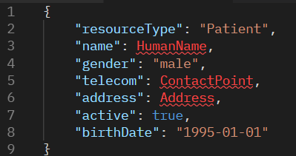
組織資料步驟
以 JSON 為例，去組織資料，暫時先不要理 Complex Type 的欄位 （紅色字體為 Complex Type 欄位，因為還沒完成所以顯示 JSON 格式不正確）

Slide 32
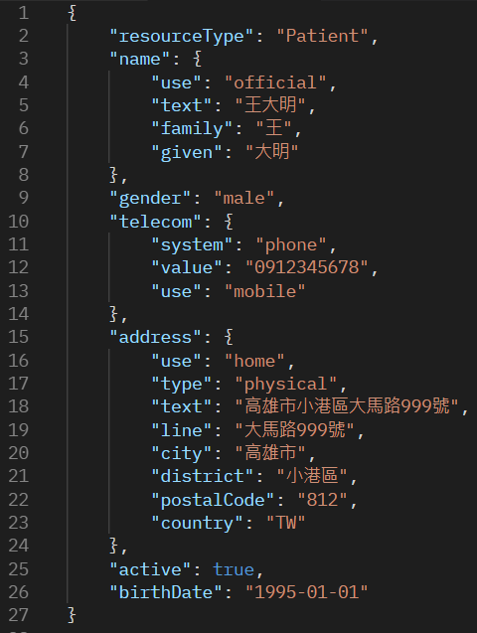
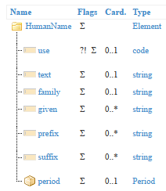
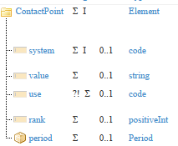
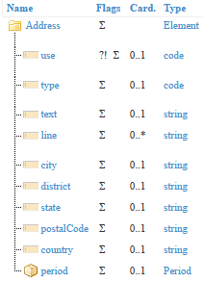
組織資料步驟
確認 Complex Type 內的格式內容，然後依次展開後填入

Slide 33
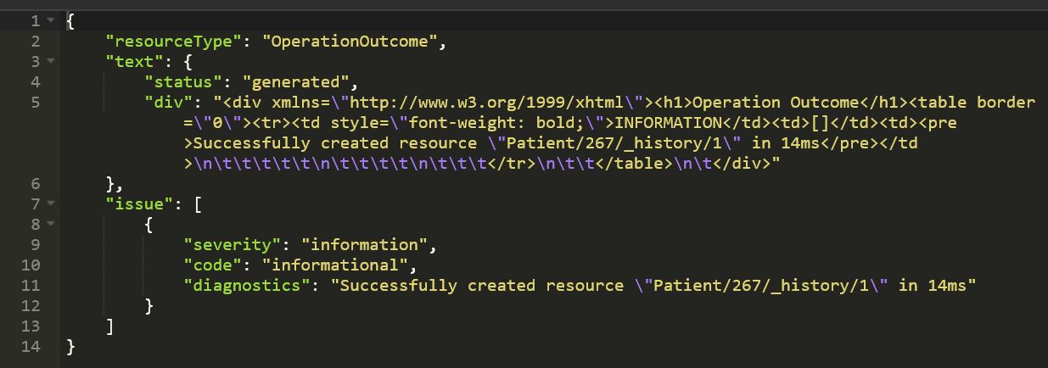
寫入資料
POST https://hapi.fhir.tw/baseDstu3/Patient
Body 資料如右
執行結果如下

Slide 34
哪裡可以測試 FHIR？
UHN 公開伺服器（目前最多人用） http://fhirtest.uhn.ca
臺灣公開測試伺服器（較推薦／支援 SSL 加密連線） https://hapi.fhir.tw

Slide 35
Q&A

Slide 36
感謝聆聽

